Slide 1

最近公共祖先
主讲老师：陈小玉
著作：《趣学算法》《趣学数据结构》
《算法训练营：海量图解+竞赛刷题》（入门篇、进阶篇）

Slide 2
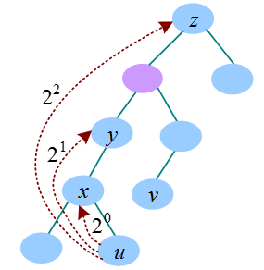
最近公共祖先
第2页
树上倍增法不仅可以解决LCA问题，还可以解决很多其他问题，掌握树上倍增法是很有必要的。
F[i, j]表示i的2^{j}辈祖先，即i节点向根节点走2^{j}步到达的节点。

Slide 3
最近公共祖先
第3页
F[i, j]=F[F[i, j−1], j−1]
算法设计
（1）创建ST。
（2）利用ST求解LCA。

Slide 4
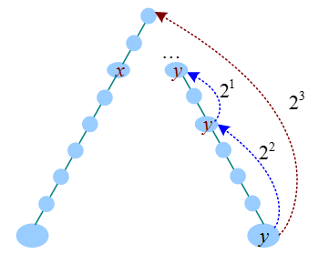
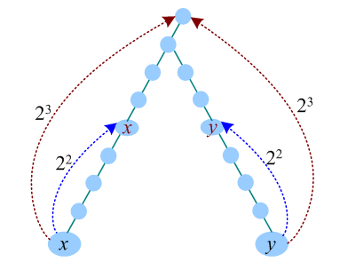
最近公共祖先
第4页
和前面暴力搜索中的同步前进法一样，先让深度大的节点y向上走到与x同一深度，然后x、y一起向上走。和暴力搜索不同的是，向上走是按照倍增思想走的，不是一步一步向上走的，因此速度较快。

Slide 5
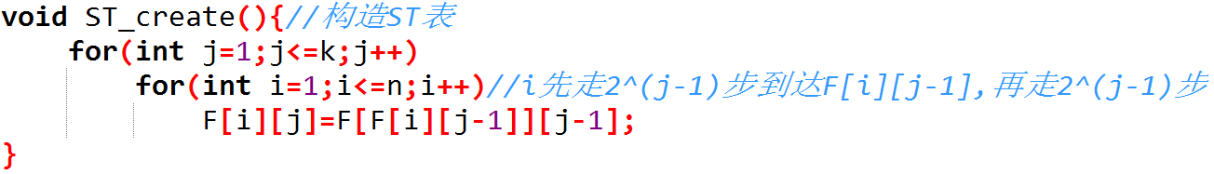
最近公共祖先
第5页

Slide 6
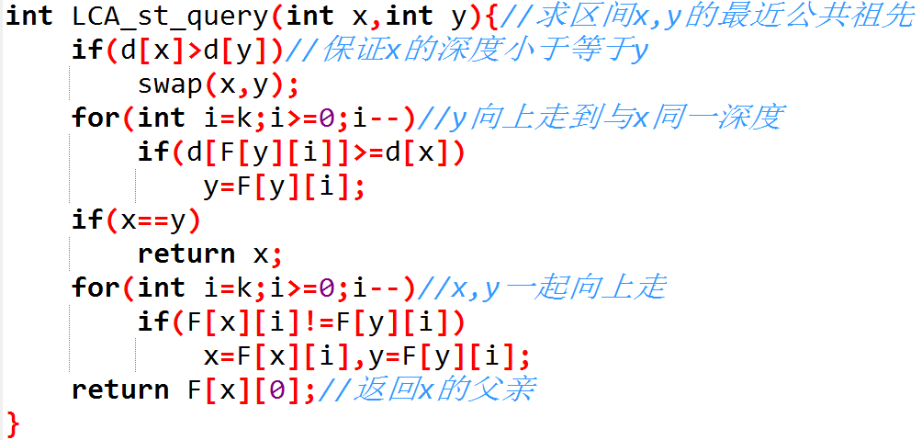
最近公共祖先
第6页

Slide 7
算法时间复杂度分析
第7页
1
ST创建
O(nlogn)
2
LCA查询
O(logn)

Slide 8
最近公共祖先
第8页
求解LCA的方法有很多，包括暴力搜索法、树上倍增法、在线RMQ算法、离线Tarjan算法和树链剖分。
1. 暴力搜索法：
2. 树上倍增法：
3. 在线RMQ算法：
4. 离线Tarjan算法：
5. 树链剖分：
1次查询O(n)
预处理O(nlogn)， 1次查询O(logn)
预处理O(nlogn)， 1次查询O(1)
m次查询O(n+m)
预处理O(n)， 1次查询O(logn)

Slide 9
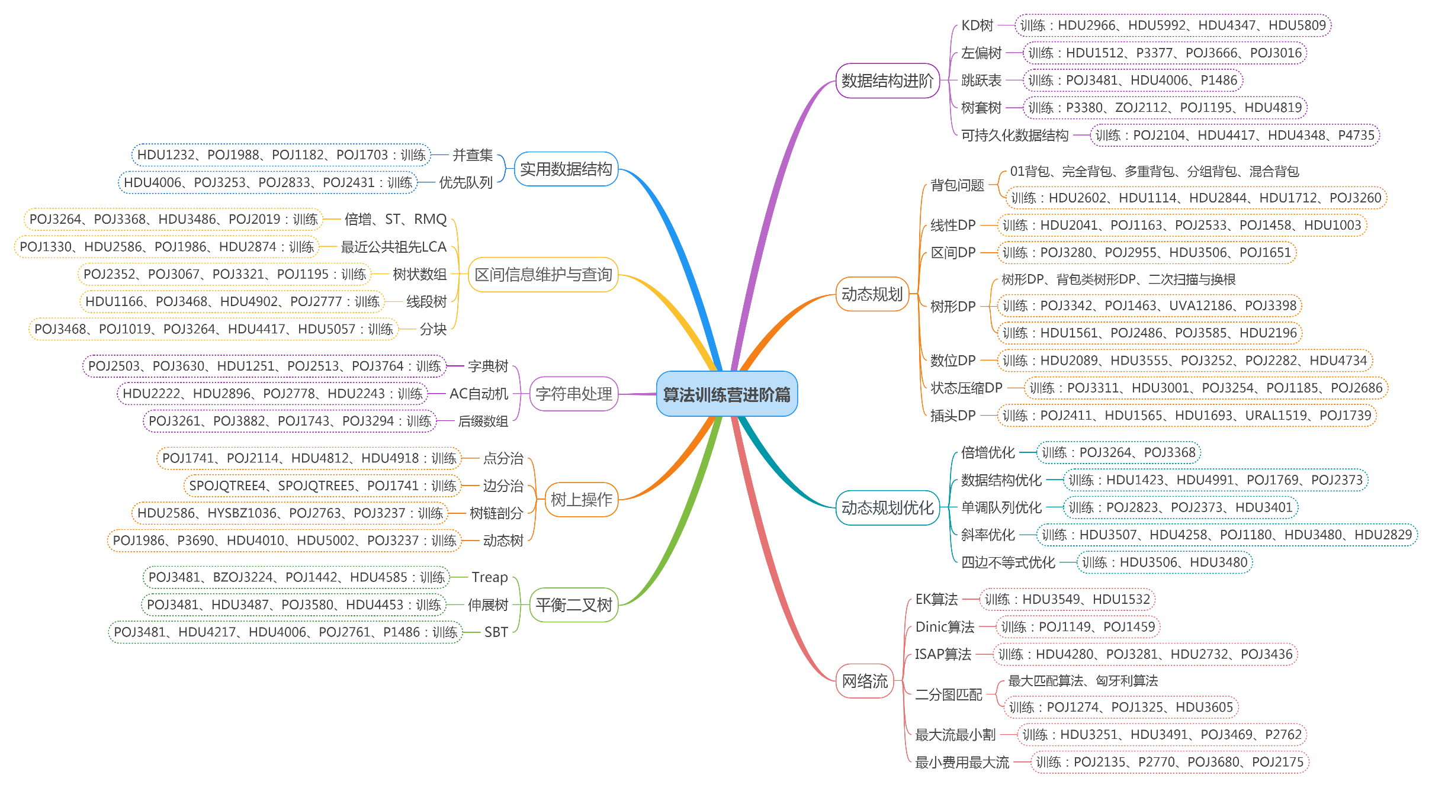
《算法训练营》进阶篇刷题图谱
第9页
进阶篇题单：https://vjudge.net/article/2642

